Slide 1
الدرس 2-4: تبويبة الصفحة الرئيسية
بما أنك أصبحت الآن على معرفة بمكونات واجهة معالج النصوص "وورد"، حان الوقت للانتقال إلى تبويبة الصفحة الرئيسية. ستستخدم في اغلب الأحيان أوامر هذه التبويبة، وبالرغم من قيامنا بتغطية بعض هذه العناصر في السابق، فلا تقلق إذا وجدت نفسك عاجزا عن فهم وظيفة كل شيء، فسوف نقوم بتغطيتها بشكل مفصل أكثر قبل نهاية هذا الدليل.

Slide 2
أوامر الحافظة
أول مجموعة من تبويبة الصفحة الرئيسية هي الحافظة:
وهي تقدم خيارات قص ونسخ ولصق النص بالإضافة إلى استخدام نسخ التنسيق. وتحتوي أيضا على زر خيار لفتح حافظة أوفيس.

Slide 3
أوامر الخط
المجموعة التالية هي من المجموعات التي قمنا بالفعل بالتعامل معها إلا وهي الخط:

Slide 4
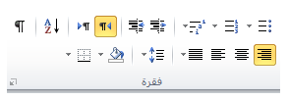
أوامر الفقرة
تحتوي المجموعة الثالثة على أدوات الفقرة:

Slide 5
أوامر الأنماط
إن المجموعة الرابعة مخصصة للأنماط المتوفرة في معالج النصوص مايكروسوفت أوفيس "وورد" 2010.

Slide 6
أوامر التحرير
تركز مجموعتنا الأخيرة على التحرير:
تمكنك هذه الخيارات من العثور على كلمات أو عبارات معينة، واستبدال المصطلحات بأشياء أخرى (تعتبر مفيدة إذا كنت قد وجدت انك قمت بكتابة اسم شخص ما بشكل خاطئ) وتحديد عناصر معينة في المستند.

Slide 7
الدرس 2-5: تبويبة إدراج
التبويبة التالية التي سنلقي الضوء عليها تبويبة الإدراج. في الوقت الذي تكون فيه قد أتقنت إنشاء مستندات أساسية، ستساعدك هذه التبويبة على إضافة عناصر أخرى للمستندات كالمخططات وصفحة الغلاف والرأس والتذييل.
لا تقلق بشأن تطبيقات الأوامر حاليا. سنقوم بممارسة بعض الأساسيات في التمارين التدريجية ولكننا لن نتعمق في كل عنصر إلا لاحقا.

Slide 8
أوامر الصفحات
المجموعة الأولى هي الصفحات:
وكما توقعت، تمكننا هذه المجموعة من إضافة صفحة غلاف أو إدراج صفحة فارغة أو إضافة أنماط مختلفة من فواصل الصفحات إلى المستند.

Slide 9
أوامر الجداول
الأمر التالي هو الجداول
يتوسع هذا الأمر ليتحول إلى قائمة تمكنك من رسم جدول أو جدول بيانات إكسل أو إضافة جدول معين مسبقا. يتم إضافة الجداول الأساسية عن طريق النقر على جدول ومن ثم تحريك المؤشر فوق عدد معين من المربعات لإنشاء جدول بالحجم المطلوب.

Slide 10
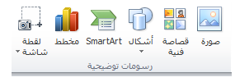
أوامر الرسومات التوضيحية
تعتبر المجموعة التالية أكثر المجموعات متعة، فهي تمكنك من إضافة رسومات توضيحية إلى المستند:

Slide 11
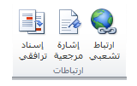
أوامر الارتباطات
تمكنك المجموعة الرابعة في تبويبة الإدراج من إنشاء ارتباطات مع مواقع على الإنترنت (تسمى ارتباطات تشعبية) بالإضافة إلى أماكن أخرى بالمستند مثل (الإشارات المرجعية والإسناد الترافقي).

Slide 12
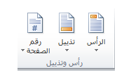
أوامر الرأٍس والتذييل
إن الرأس والتذييل هما النص الموجود في أعلى أو أسفل كل صفحة على التوالي. وتتيح لك هذه المجموعة إضافة رأس أو تذييل أو أرقام صفحات بسيطة:

Slide 13
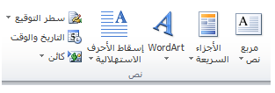
أوامر النص
تحتوي المجموعة التالية على عناصر متنوعة.
مربع النص
الأجزاء السريعة
WordArt
إسقاط الأحرف الاستهلالية
سطر التوقيع
التاريخ والوقت
الكائن

Slide 14
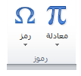
أوامر الرموز
يسمح لك الجزء الأخير من تبويبة الإدراج بإضافة معادلات أو رموز للمستند:
عندما تقوم بالنقر على إحداها سيعرض لك كل عنصر منهما قائمة من الخيارات، كما ترى فإن إدراج معادلات معقدة أمرٌ سهل عن طريق النقر مرتين

Slide 15
الدرس 2-6: تبويبة العرض
التبويبة الأخيرة التي سنتعرف عليها في هذا الجزء هي تبويبة العرض. وكما يمكن أن تتخيل، ستسمح لك هذه التبويبة بعرض المستند بعدة طرق.

Slide 16
أوامر طرق عرض المستندات
يقدم لك هذا الجزء من التبويبة طرق مختلفة لعرض المستند.
كل ما عليك فعله هو النقر على طريقة العرض التي تريدها. وتشرح كل طريقة عرض نفسها بطريقة رائعة.
فيمكن أن ترى المستند كما سيظهر على الورقة (تخطيط الطباعة) أو القراءة في وضع ملء الشاشة أو كما ستظهر على صفحة الويب أو في صيغة المخطط التفصيلي أو في صيغة المسودة (التي ستعرض سمات اقل). وتتوفر أوامر طرق العرض أيضا في شريط المعلومات

Slide 17
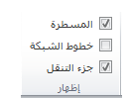
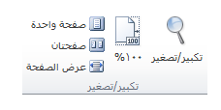
أوامر الإظهار
تمكنك هذه المجموعة من إضافة أو حذف العناصر التي تريدها من شاشة معالج النصوص "وورد":
أوامر التكبير/التصغير
تمكننا مجموعتنا التالية من تكبير وتصغير الصفحة

Slide 18
أوامر النافذة
يتحكم هذا الجزء من تبويبة العرض في كيفية ترتيب الإطارات:

Slide 19
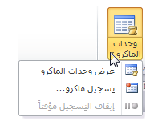
أوامر وحدات الماكرو
يفتح لك الزر الأخير في تبويبة العرض مربع حوار وحدات الماكرو. فإذا قمت بالنقر على سهم الإسدال سترى قائمة تتعلق بوحدات الماكرو.
وحدات الماكرو هي عبارة عن حلقات مسجلة من الأوامر التي بإمكانك استخدامها مرة تلو الأخرى. وهي تمكنك من أداء أكثر من وظيفة عن طريق بعض النقرات.

